Slide 1
나에게 가장 가까운 AED는 어디에 있을까? - 두 직선의 수직 조건을 활용한 보로노이 다이어그램의 이해와 실생활 적용
1차시. 두 직선의 수직 조건

Slide 2
전시 학습 확인
두 직선의 평행 조건
두 직선 $y=mx+n$ 과 $y=m^{′}x+n′$ 에서
① 두 직선이 서로 평행하면 $m=m^{′}$, $n≠n′$ 이다.
② $m=m^{′}$, $n≠n′$ 이면 두 직선은 서로 평행하다.

Slide 3
생각 열기
다음 공간을 점 A와 더 가까운 영역과 점 B와 더 가까운 영역으로 분할하시오.
• A
• B
선분 AB의 수직이등분선

Slide 4
학습목표
두 직선의 수직 조건을 이해한다.

Slide 5
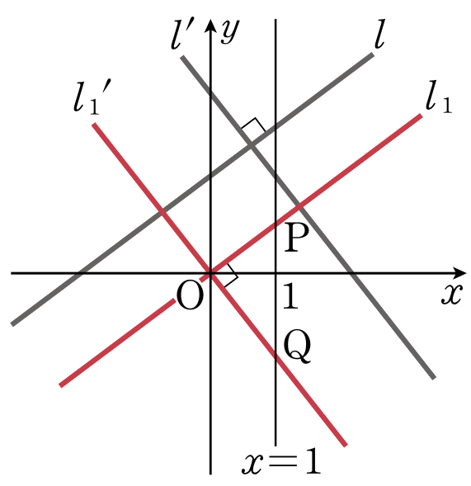
본시 학습
두 직선의 수직 조건(1)
두 직선 $l: y=mx+n$, $l^{′}: y=m^{′}x+n′$ 이 서로 수직
⇒ 두 직선 $l_{1}: y=mx$, $l_{1}^{′}: y=m^{′}x$
도 서로 수직
⇒ $P(1, m)$, $Q(1, m′)$
⇒ ${\overline{OP}}^{2}+{\overline{OQ}}^{2}={\overline{PQ}}^{2}$
⇒ $mm^{′}=−1$

Slide 6
본시 학습
두 직선의 수직 조건(2)
두 직선 $l: y=mx+n$, $l^{′}: y=m^{′}x+n′$ 에서
$mm^{′}=−1$이면
⇒ ${\overline{OP}}^{2}+{\overline{OQ}}^{2}={\overline{PQ}}^{2}$
⇒ 두 직선 $l_{1}: y=mx$, $l_{1}^{′}: y=m^{′}x$
는 서로 수직
⇒ 두 직선 $l$과 $l^{′}$도 서로 수직

Slide 7
본시 학습
예제
점 $(2, 3)$을 지나고 직선 $2x+y+2=0$에 수직인 직선의 방정식을 구하시오.
직선 $2x+y+2=0$, 즉 $y=−2x−2의$ 기울기가 $−2$이므로
구하는 직선의 기울기를 $m$이라 하면
$−2×m=−1$, $m=\frac{1}{2}$
따라서 점 $(2, 3)$을 지나고 기울기 $\frac{1}{2}$인 직선의 방정식은
$y−3=\frac{1}{2}(x−2)$, 즉 $y=\frac{1}{2}x+2$

Slide 8
본시 학습
문제
점 $(1, 2)$를 지나고 다음 직선에 수직인 직선의 방정식을 구하시오.
(1) $x+2y−4=0$
(2) $3x−2y−1=0$
$$y=2x$$
$$y=−\frac{2}{3}x+\frac{8}{3}$$

Slide 9
본시 학습
생각 넓히기
두 점 $A$, $B$를 이은 선분 $AB$의 수직이등분선 위의 점에서
두 점 $A$, $B$ 사이의 거리는 어떠한 특징을 갖는가?
선분 $AB$의 수직이등분선 위의 점에서 두 점 $A$, $B$ 사이의 거리는 같다.
따라서 앞의 생각열기에서 두 점의 수직이등분선은 각 점까지의 거리가 가까운 점들의 집합으로 공간을 이등분한다.

Slide 10
학습 정리
두 직선의 수직 조건
두 직선 $y=mx+n$, $y=m^{′}x+n′$ 에서
① 두 직선이 서로 수직이면 $mm^{′}=−1$이다.
② $mm^{′}=−1$이면 두 직선은 서로 수직이다.

Slide 11
차시 예고
다음 시간은 보로노이 다이어그램에
대해 알아보겠습니다.

Slide 12
나에게 가장 가까운 AED는 어디에 있을까? - 두 직선의 수직 조건을 활용한 보로노이 다이어그램의 이해와 실생활 적용
2차시. 보로노이 다이어그램이란?

Slide 13
전시 학습 확인
두 직선의 수직 조건
두 직선 $y=mx+n$, $y=m^{′}x+n′$ 에서
① 두 직선이 서로 수직이면 $mm^{′}=−1$이다.
② $mm^{′}=−1$이면 두 직선은 서로 수직이다.

Slide 14
생각 열기
다음 공간을 점 A와 더 가까운 영역과 점 B와 더 가까운 영역,
점 C와 더 가까운 영역으로 분할하시오.
• A
• C
• B
선분 AB의 수직이등분선
선분 AC의 수직이등분선
선분 BC의 수직이등분선

Slide 15
학습목표
보로노이 다이어그램에 대해 이해하고
보로노이 다이어그램을 그릴 수 있다.

Slide 16
본시 학습
보로노이 다이어그램이란?
평면 위에 점들이 있을 때 이 점을 하나씩 포함하는 다각형들로 면을 분할하되 다음 조건을 만족시키는 경우를 말한다.
처음에 주어진 점들을 보로노이 다이어그램을 만들어내는 ‘생성점’ 이라고 할 때, 분할된 다각형 내부의 임의의 점과 그 다각형이 포함하고 있는 생성점 사이의 거리는 그 다각형 외부의 생성점과의 거리보다 가까워야 한다.

Slide 17
본시 학습
보로노이 다이어그램이란?
인접한 두 점을 이은 선분의 수직이등분선을 그리면 수직이등분선을 변으로 하는 다각형이 만들어지면서 면이 다각형들로 분할된다.
이때 생기는 다각형을 보로노이 다각형 이라고 한다.

Slide 18
본시 학습
보로노이 다이어그램을 그리는 방법
①
빈 공간에 생성점 중 하나를 선택한다.
①에서 선택한 생성점과 이웃한 다른 생성점 사이의
선분의 수직이등분선을 그린다.
(두 점 사이의 공간을 이등분 한다.)
②

Slide 19
본시 학습
보로노이 다이어그램을 그리는 방법
①에서 선택한 생성점과 이웃한 다른 생성점을 찾아
②에서와 같이 수직이등분선을 그린다.
(②에서 선택한 생성점과 다른 점을 찾는다.)
③
①에서 선택한 생성점과 이웃한 또 다른 생성점을
찾아 앞에서와 같이 수직이등분선을 그린다.
④

Slide 20
본시 학습
보로노이 다이어그램을 그리는 방법
④에서의 직선들을 이용하여 하나의 구역을 만들면
①에서 처음 선택한 점에 해당하는 구역이 된다.
⑤
⑥
다른 점을 선택하여 앞의 과정을 되풀이한다.
그러면 그 점에서의 구역을 만들 수 있다.

Slide 21
본시 학습
보로노이 다이어그램을 그리는 방법
모든 점에서 이와 같은 방법으로 그림을 그리면
왼쪽 그림과 같은 보로노이 다이어그램이 그려진다.
⑦

Slide 22
본시 학습
보로노이 다이어그램을 적용한 디자인을 찾아봅시다

Slide 23
학습 정리
보로노이 다이어그램
보로노이 다각형
인접한 두 점을 이은 선분의 수직이등분선을 통해 공간을 분할한 그림
생성점을 기준으로 효율적인 공간 분할 가능!
두 생성점을 잇는
선분의 수직이등분선
생성점

Slide 24
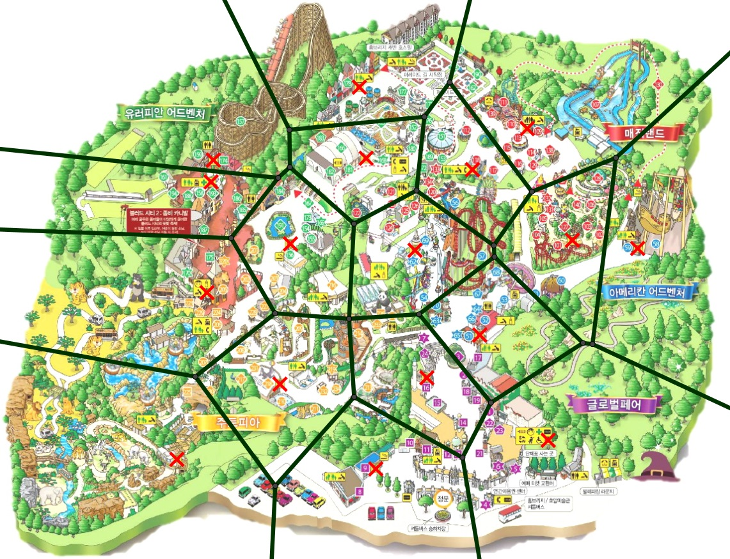
차시 예고
다음 시간은 보로노이 다이어그램을 통해 에버랜드를 알아보겠습니다.

Slide 25
나에게 가장 가까운 AED는 어디에 있을까? - 두 직선의 수직 조건을 활용한 보로노이 다이어그램의 이해와 실생활 적용
3차시. 보로노이 다이어그램 적용

Slide 26
전시 학습 확인
보로노이 다이어그램
보로노이 다각형
인접한 두 점을 이은 선분의 수직이등분선을 통해 공간을 분할한 그림
생성점을 기준으로 효율적인 공간 분할 가능!
두 생성점을 잇는
선분의 수직이등분선
생성점

Slide 27
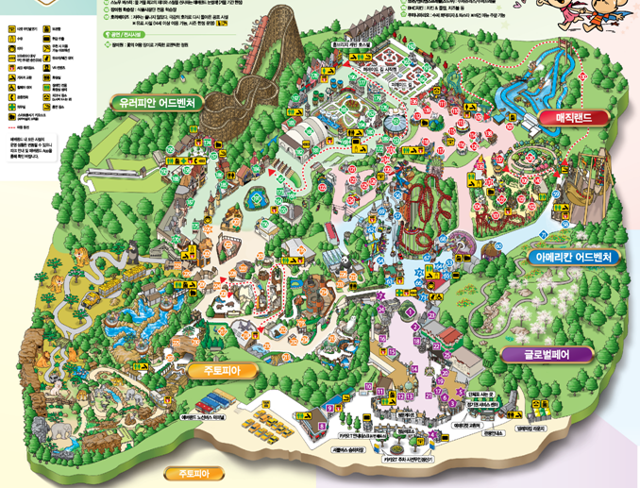
생각 열기
나의 위치에서 가장 가까운 곳에 위치한 AED는 어디에 있을까?

Slide 28
학습목표
에버랜드 지도를 바탕으로
보로노이 다이어그램을 그릴 수 있다.

Slide 29
본시 학습
보로노이 다이어그램 그리기
에버랜드 지도의 AED의 위치를 생성점으로 보로노이 다이어그램을 그려 봅시다. (AED 이외에 화장실, 수유실, 기저귀 교환실 등 다른 시설을 대상으로 그려도 좋습니다.)
에버랜드 지도에 그린 보로노이 다이어그램이 어떤 의미를 갖는지 생각해 봅시다.

Slide 30
본시 학습

Slide 31
학습 정리
보로노이 다이어그램 해석
현재 위치가 포함된 보로노이 다각형 안의 생성점에 위치한 AED가 가장 가까운 거리에 있는 AED이다!!

Slide 32
차시 예고
보로노이 다이어그램에서 확인된
AED가 실제로 가장 가까울까?
직접 확인해 봅시다!!

Slide 33
4차시는 ppt자료 없음

Slide 34
나에게 가장 가까운 AED는 어디에 있을까? - 두 직선의 수직 조건을 활용한 보로노이 다이어그램의 이해와 실생활 적용
5차시. 활동 정리

Slide 35
전시 학습 확인
보로노이 다이어그램에서 확인된
AED가 실제로 가장 가까웠나요?

Slide 36
학습목표
보로노이 다이어그램이 사용되는
여러 사례에 대해 이해할 수 있다.

Slide 37
본시 학습
보로노이 다이어그램의 AED가 실제로 가장
가깝지 않은 경우 그 이유를 발표해 봅시다.
이동 경로에 큰 건물같은 장애물이 있을 때 이동에 방해가 된다.
에버랜드의 경우 경사가 급한 구간이 있어 가까운 오르막길이 포함된 영역이 오히려 더 접근하기 어려울 수 있다.
이동 경로가 제대로 조성된 길이 아닐 경우 이동에 제약이 있을 수 있다.
그럼에도 보로노이 다이어그램을 통한 AED 찾기는 효과적이다.

Slide 38
본시 학습
학습활동과 관련해 현장체험학습을 통해
느낀점을 발표해 봅시다.
현재 위치에서 가장 가까운 AED의 위치를 찾을 때마다 보로노이 다이어그램을 그리는 것은 현실적으로 불가능해 해당 자료가 준비가 되지 않았다면 활용 불가능하다. 에버랜드 앱에서 보로노이 다이어그램을 기반으로 현재 위치에서 가장 가까운 AED나 화장실과 같은 시설의 정보를 서비스 해 준다면 사용자가 더 만족할 수 있을 것 같다.

Slide 39
본시 학습
보로노이 다이어그램이 실생활에 활용되는
다양한 사례를 찾아 발표해 봅시다.
동사무소, 소방서, 경찰서와 같은 공공기관이 관할하는 관할을 정할 때 특정 지점에 대한 접근성이 높아지도록 분할 가능
컴퓨터 그래픽이나 전염병을 연구할 때
로봇이 장애물을 만나면 피해가도록 동선을 짜거나 GSP에서 최단경로를 찾을 때
아름다운 패턴을 가진 디자인

Slide 40
본시 학습
보로노이 다이어그램으로 주민복지센터의
위치가 적합한지 확인 가능할까?
보로노이 다이어그램은 고정점을 기준으로 구역을 분할
주민복지센터 → 행정구역 분할 (O)
행정구역 → 주민복지센터 (X)

Slide 41
학습 정리
보로노이 다이어그램
인접한 두 점을 이은 선분의 수직이등분선을 통해 공간을 분할한 그림
생성점을 기준으로 효율적인 공간 분할 가능!
지형적 제약으로 완벽한 적용은 어려울 수 있으나 효과적인 공간 분할 가능
공공기관의 관할 분할, 컴퓨터 그래픽, 전염병 연구, GPS의 최단동선 짜기, 아름다운 디자인 등 다양한 분야에서 활용

